Slide 1
CIENCIAS NATURALES 3°básico
Unidad 1: La luz y el sonido
Importancia de la luz en el desarrollo de la vida en el planeta y del sonido, que permite la percepción de vibraciones de objetos, ecos, música y el lenguaje oral.

Slide 2

Objetivo de la Clase: Distinguir fuentes naturales y artificiales de luz, como el Sol, las ampolletas y el fuego, entre otras.
Habilidad: Distinguir
Actitud: Responsabilidad

Slide 3

LA LUZ
Clase 1
Video educativo: https://www.youtube.com/watch?reload=9&v=vvi-PCDoTR0
Lo que produce Luz se llama, FUENTE DE LUZ.
Aquellas fuentes que se producen naturalmente son llamadas
FUENTES NATURALES DE LUZ.
Las que produce el hombre se llaman
FUENTES ARTIFICAIALES DE LUZ.

Slide 4
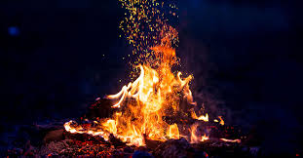
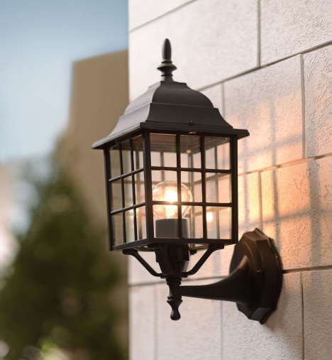
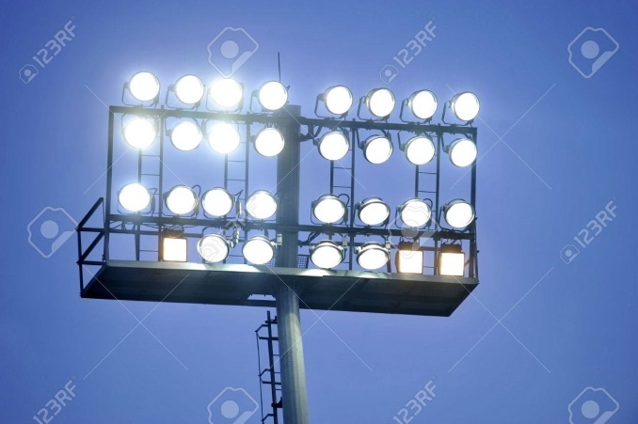
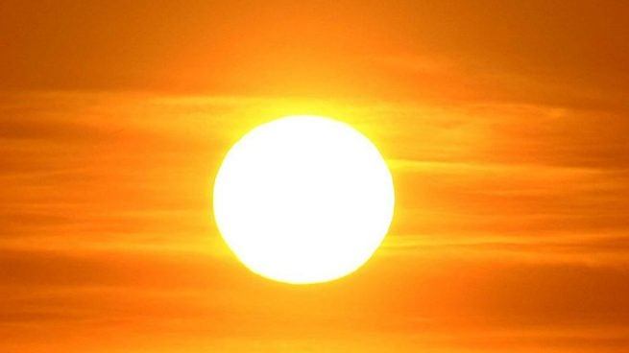
Observa las siguientes imágenes de fuentes de luz naturales y artificiales.
¿Qué es lo que produce luz en cada caso?

